Slide 1

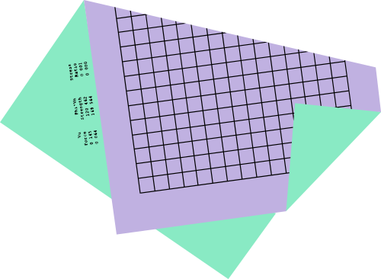


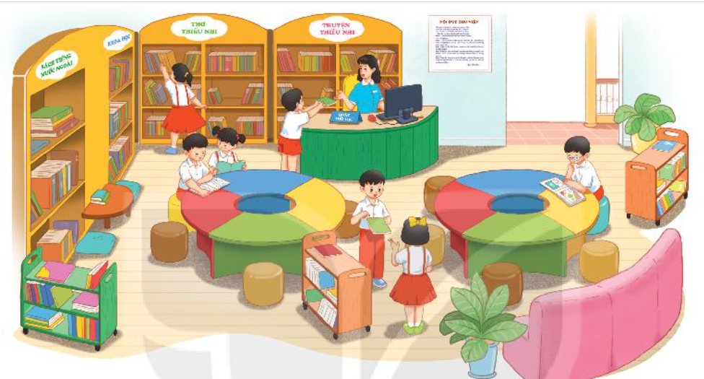


Slide 2





KHỞI ĐỘNG
- Bức tranh vẽ cảnh thư viện.
- Mọi người trong tranh đang mượn sách, tìm sách, đọc sách.

Slide 3






BÀI 18: THƯ VIỆN BIẾT ĐI
Tiết 1-2. Đọc

Slide 4
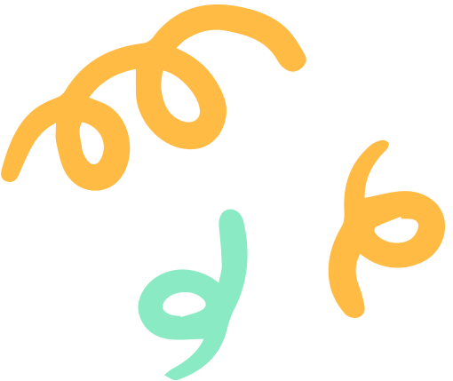

1. ĐỌC VĂN BẢN
2. TRẢ LỜI CÂU HỎI
NỘI DUNG BÀI HỌC
3. LUYỆN ĐỌC LẠI
4. LUYỆN TẬP THEO VĂN BẢN ĐỌC

Slide 5


1. ĐỌC VĂN BẢN
Đọc văn bản “Thư viện biết đi”

Slide 6
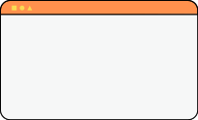

Giải thích từ ngữ
- Di động: ở nguyên một vị trí.
- Thủ thư: người quản lí sách của thư viện.
- Sa mạc: vùng đất có khí hậu khô, nóng, không có hoặc có rất ít cây cối.

Slide 7

Luyện đọc
- Chú ý: nhấn mạnh các từ ngữ khoá chứa đựng những thông tin quan trọng nhất trong văn bản như thư viện biết đi, thư viện nổi, thư viện di động, thủ thư,...
- Luyện đọc những câu dài:Trên thế giới/ có những cách chào phổ biến/ như bắt tay,/ vẫy tay/ và cúi chào.

Slide 8

Luyện đọc
- Luyện đọc theo đoạn:
+ Học sinh 1: từ đầu đến “thư viện biết đi”.
+ Học sinh 2: đoạn còn lại.

Slide 9

2. TRẢ LỜI CÂU HỎI
Câu 1: Mọi người đến thư viện để làm gì?
Mọi người đến thư viện để đọc sách hoặc mượn sách về nhà.

Slide 10
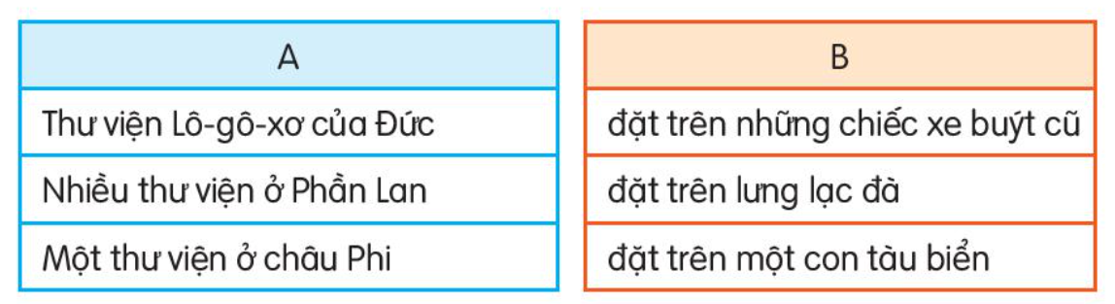
2. TRẢ LỜI CÂU HỎI
Câu 2: Những thư viện sau được đặt ở đâu?

Slide 11

2. TRẢ LỜI CÂU HỎI
Câu 2: Những thư viện sau được đặt ở đâu?
+ Thư viện Ha-pô của Đức - đặt trên một con tàu biển.
+ Nhiều thư viện ở Phần Lan - đặt trên những chiếc xe buýt cũ.
+ Một thư viện ở Châu Phi - đặt trên lưng lạc đà.

Slide 12
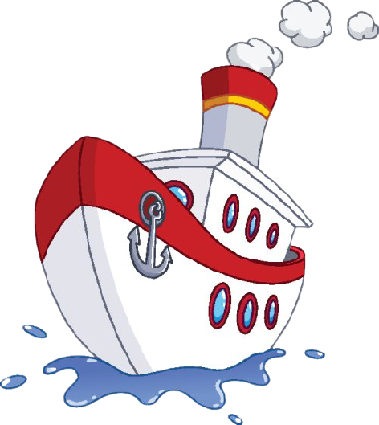
2. TRẢ LỜI CÂU HỎI
Câu 3: Vì sao các thư viện kể trên được gọi là “thư viện biết đi”?
Thư viện nằm trên con tàu khổng lồ có thể chở được 500 hành khách và đã từng đi qua 45 nước trên thế giới.

Slide 13
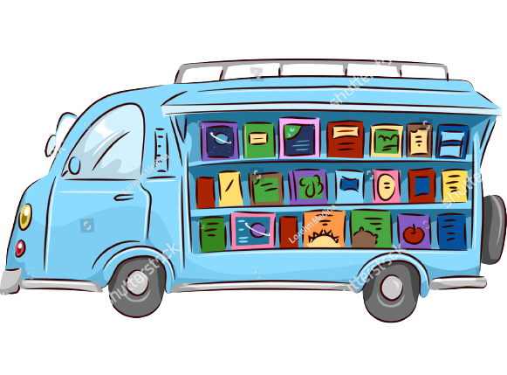
2. TRẢ LỜI CÂU HỎI
Câu 3: Vì sao các thư viện kể trên được gọi là “thư viện biết đi”?
Thư viện nằm trên những chiếc xe buýt cũ thì chạy khắp các thành phố lớn.

Slide 14
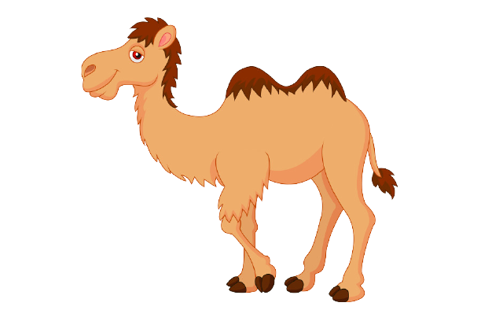
2. TRẢ LỜI CÂU HỎI
Câu 3: Vì sao các thư viện kể trên được gọi là “thư viện biết đi”?
Thư viện đặt trên lưng lạc đà thì có thể băng qua sa mạc đến với người đọc.

Slide 15
2. TRẢ LỜI CÂU HỎI
Câu 4: Theo em, “thư viện biết đi” có tác dụng gì?
- Theo em, “thư viện biết đi” có tác dụng:
+ Giúp mọi người không cần đi xa mà vẫn đọc được sách.
+ Mang sách đến tận nơi cho người đọc.

Slide 16
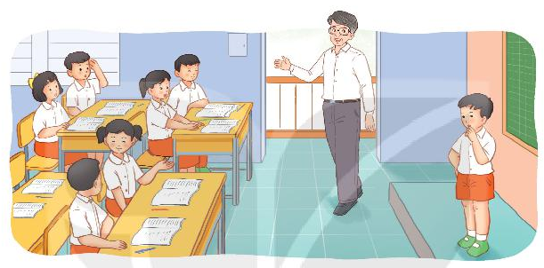

3. LUYỆN ĐỌC LẠI
Luyện đọc lại cả bài

Slide 17
4. LUYỆN TẬP THEO VĂN BẢN ĐỌC
Câu 1. Xếp các từ ngữ dưới đây vào nhóm thích hợp:
Từ ngữ chỉ sự vật
Từ ngữ chỉ hoạt động
Thư viện
Thủ thư
Đọc
Tàu biển
Nằm im
Băng qua
Xe buýt
Lạc đà

Slide 18

4. LUYỆN TẬP THEO VĂN BẢN ĐỌC
Từ ngữ chỉ sự vật:
- Thư viện - Xe buýt
- Thủ thư - Lạc đà
- Tàu biển
Từ ngữ chỉ hoạt động:
- Đọc
- Nằm im
- Băng qua

Slide 19

4. LUYỆN TẬP THEO VĂN BẢN ĐỌC
Câu 2. Em sẽ nói gì với cô phụ trách thư viện khi muốn mượn sách ở thư viện?
Thưa cô, em muốn mượn sách ạ!
Cô ơi, em muốn mượn quyển..ạ!

